Slide 1
Wissenschaftliches Schreiben
Thema 15

Slide 2

Literaturempfehlungen
https://www.pearson-studium.de/campuslizenzen/fom?
https://www.hogrefe.com/de/shop/richtlinien-zur-manuskriptgestaltung-89736.html

Slide 3
Aufbau der Seminararbeit

Slide 4
Klassische Gliederung
Einleitung
Forschungsproblem, Forschungsfrage
Ggf. aktuelle oder persönliche Bezüge
Theorie
Forschungsstand zu den Hypothesen
Darstellung von Theorie, Belegen (Forschungsbefunden) und Ihrer Bewertung
Methoden
Forschungsdesign
Datenerhebung
Datenauswertung
Ergebnisse
deskriptive Ergebnisse
Modellierung und Inferenzstatistik
explorative (sonstige) Befunde
Diskussion
Interpretation
Kritische Auseinandersetzung mit der Arbeit
Ausblick, Transfer

Slide 5
Gliederungsvorschlag
Titelblatt
ggf. Sperrvermerk
Abstract
Abbildungs- und Tabellenverzeichnis
Inhaltsverzeichnis
Einführung*
Theorie*
Methoden *
Ergebnisse*
Diskussion*
Literaturverzeichnis
ggf. Anhang
Ehrenwörtliche Erklärung
*Hauptteil

Slide 6
Wie groß soll der Text-Anteil von … in der Seminararbeit sein?
Die Angaben zum Umfang der Arbeit beziehen sich auf den Hauptteil, d. h. ohne Deckblatt, Verzeichnisse, Anhang o. Ä (nur Einleitung bis Ende der Diskussion).
Auf eine Textseite passen ca. 300 Wörter.
40%- 60%
Die Einleitung ist kurz zu halten (ca. 1 Seite).
Die Anteile sind Richtwerte; im Einzelfall können die Anteile schwanken.
Verwendet man ungewöhnliche oder wenig standardisierte Methoden, so wird der Methodenteil umfangreicher.
In einer nicht-empirischen Arbeit kann im Methodenteil höchstens die Literaturrecherche-Strategie erläutert werden.
Im Methodenteil sollten i. A. keine Analyseverfahren erläutert werden, sofern diese (dem avisierten Auditorium) allgemein bekannt sind.
Einleitung und Theorie
10%
Methode
10%- 30%
Ergebnisse
10%- 30%
Diskussion

Slide 7
Forschungsfrage als Leitstern
Forschungsfrage
Theorieteil

Slide 8

Titelseite
Das Titelblatt beinhaltet …
den Titel der Arbeit,
den Namen der Hochschule
und des Studiengangs,
bei einer Seminararbeit den Namen des Dozenten
und der Lehrveranstaltung,
bei einer Abschlussarbeit den Namen des Erstgutachters,
Name,
Matrikelnummer und
Semesterzahl des Studierenden
Die Anzahl der Wörter des Hauptteils
sowie das Datum der Abgabe.
Der Titel ist das Wichtigste; stellen Sie ihn in den Fokus: groß, zentral platziert mit Platz außen herum; das Zweitwichtigste ist Ihr Name. Stellen Sie alles andere in den Hintergrund.

Slide 9
Abstract
Ihr Arbeit soll einen Abstract aufweisen.
Der Abstract ist eine stark verkürzte, prägnante und wertfreie Darstellung der wissenschaftlichen Arbeit .
Der Umfang beträgt ca. 150 bis 250 Wörter.
Der Abstract steht zu Beginn der Arbeit (nach dem Deckblatt).
Der Abstract erscheint nicht in der Gliederung.
die bedeutsamsten Informationen aller Einzelabschnitte werden so knapp wie möglich, jedoch klar und verständlich dargestellt:
Forschungsfrage
Theorie
Hypothesen
Stichprobe
Design
Auswertung/Ergebnisse
Diskussion

Slide 10
Inhaltsverzeichnis
Anhand des Inhaltsverzeichnisses wird bereits viel über den weiteren Verlauf der Arbeit deutlich:
Es gibt eine Übersicht zum Inhalt der Arbeit und sollte entsprechend logisch aufgebaut sein und den Gedankengang der Arbeit widerspiegeln.
Die Gliederung sollte ausführlich, aber auch nicht zu detailliert sein. Dabei hat der Grad der Untergliederung der einzelnen Gliederungspunkte ausgewogen zu sein.
Unterpunkte eines Kapitels dürfen übergeordnete Punkte nicht wiederholen.
Gliederungspunkte dürfen nicht zu 100 % identisch formuliert werden.
Gemäß dem Grundsatz der Proportionalität sollten die Hauptkapitel in etwa den gleichen Seitenumfang aufweisen.
Jede Gliederungsstufe muss mindestens zwei Punkte enthalten. Wird also ein Kapitel 3.2.1 eingeführt, muss es auch ein Kapitel 3.2.2 geben; sollte nach 3.2.1 unmittelbar 3.3 folgen, wird die Logik der Gliederung nicht erfüllt.
Bei der Formulierung der Gliederungspunkte ist darauf zu achten, entweder keine oder immer Artikel zu verwenden.
Der optische Aufbau sollte den logischen Aufbau der Gliederung widerspiegeln z. B. durch räumliche Nähe von zusammengehörigen Abschnitten und Platz zwischen unterschiedlichen Themen. Der optische Eindruck sollte Übersichtlichkeit vermitteln.
Nutzen Sie Links im Inhaltsverzeichnis, um das Navigieren im Dokument zu erleichtern.

Slide 11

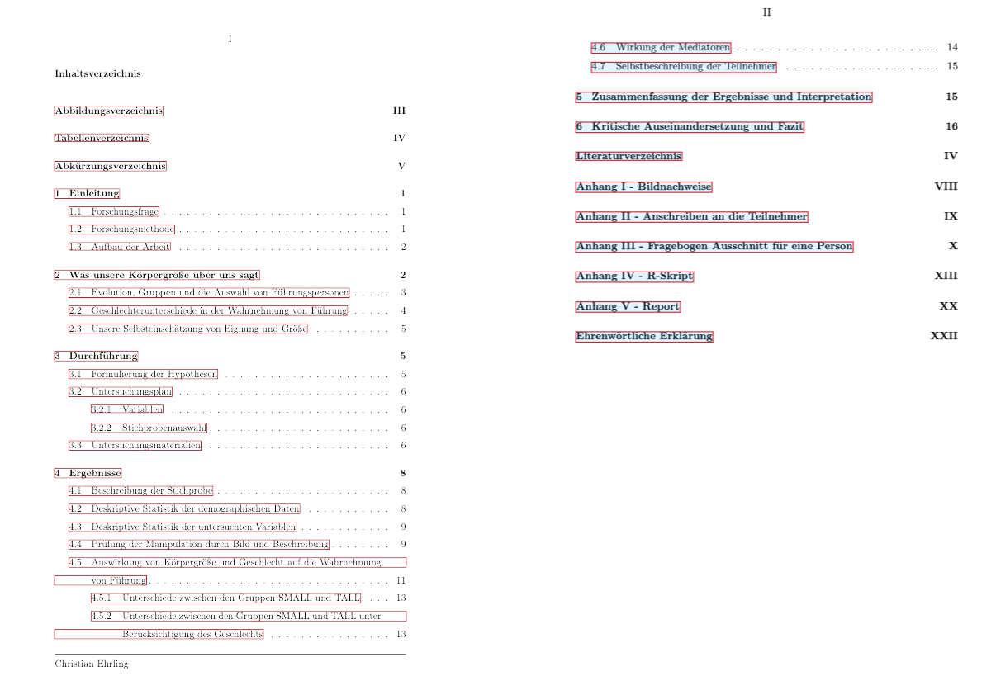
Ein Beispiel für ein gut formatiertes Inhaltsverzeichnis

Slide 12

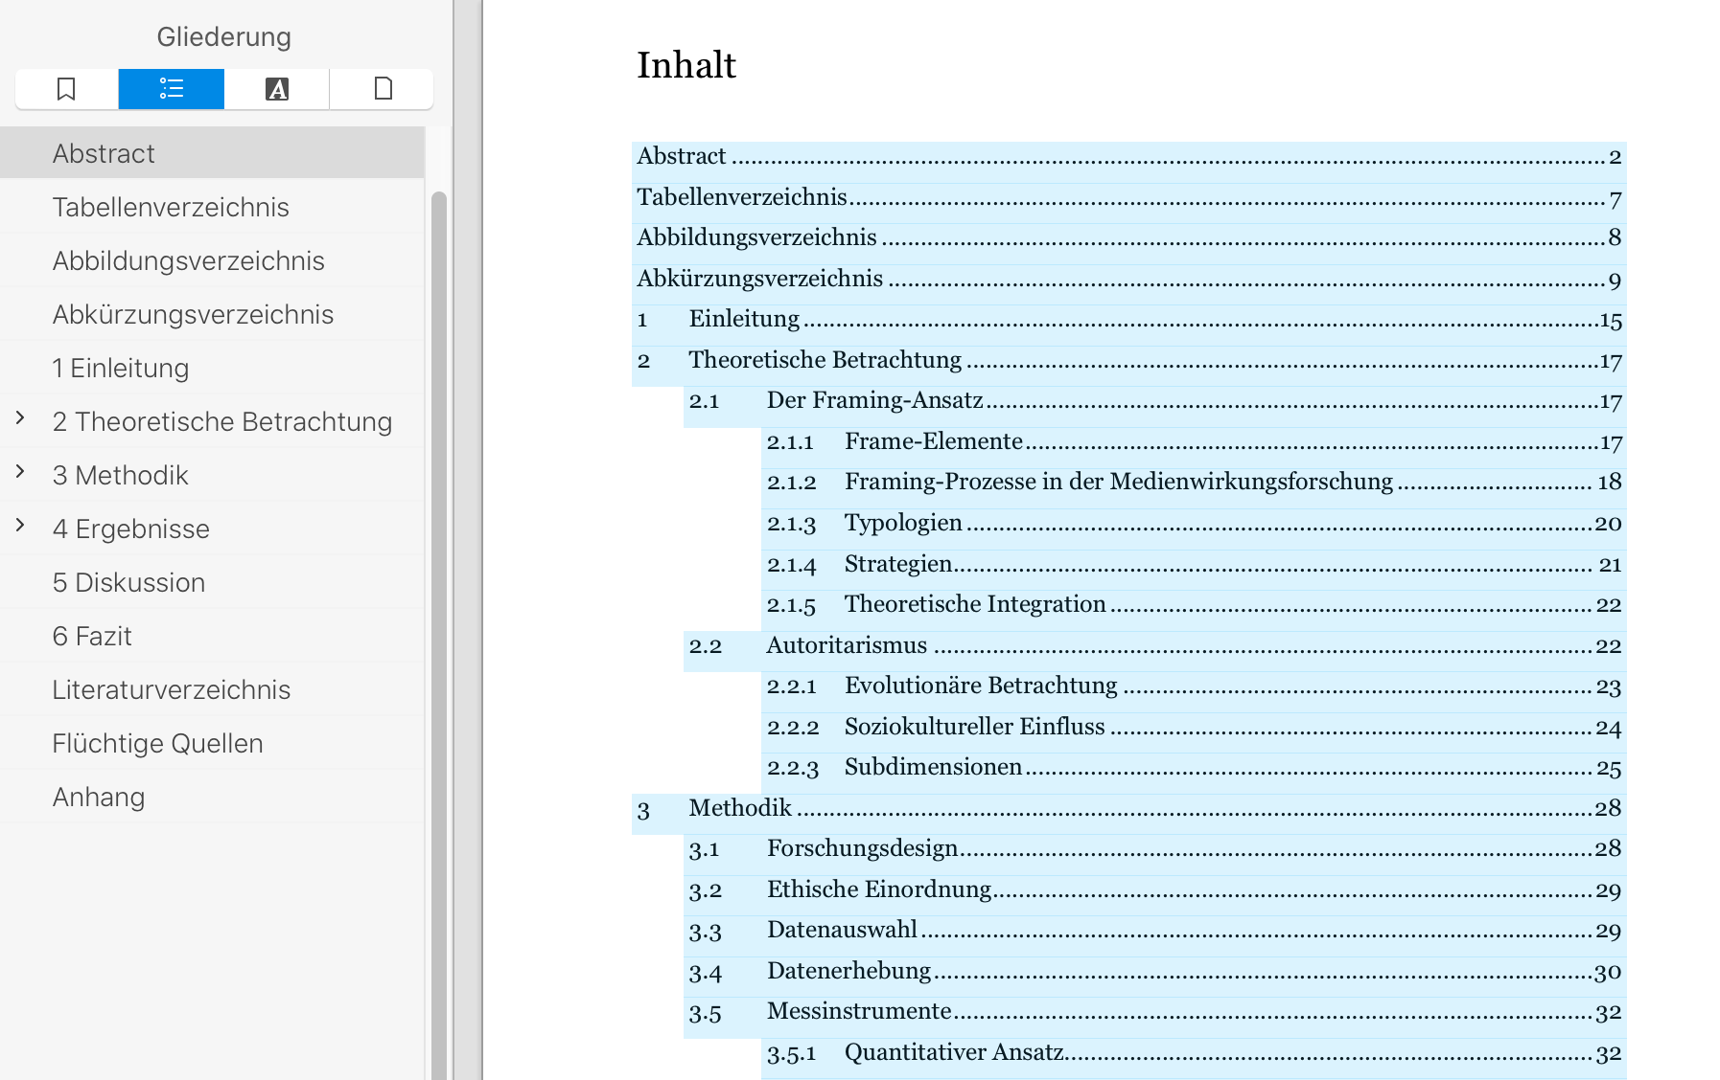
Verlinken Sie die Gliederung

Slide 13
Einleitung und Theorieteil
Die Einleitung stellt die Forschungsfrage vor, sonst nichts. Es kann aber zur Forschungsfrage hingeleitet werden z. B. durch einen aktuellen Bezug oder persönliches Interesse. Spielt letzteres eine Rolle, so ist es die einzige Stelle in der Arbeit, in der ein persönlicher Bezug auftaucht.
Die Forschungsfrage darf noch etwas vage und nicht wohldefiniert sein. Fachbegriffe etc. werden ja erst im Theorieteil eingeführt.
Der Theorieteil stellt alle relevanten theoretischen Bezüge zur Forschungsfrage her.
Im Theorieteil steht alles, was für die Forschungsfrage von Belang ist – sonst nichts. Insofern kann der Theorieteil als Ausformulierung der Forschungsfrage verstanden werden.
Als „Zuhörer“ sollte ein Fachkollege vorgestellt werden. Beispiel: Bei einer Studie zur Frage, ob die individuelle Ausprägung von Impression Management mit höherer Neigung zum Tragen von Luxusuhren einher geht, sollte auf aktuellen Modelle zu diesem Zusammenhang sowie den beiden einzelnen Konstrukten eingegangen werden. Erschöpft sich der Theorieteil auf die Diskussion von „Persönlichkeit“ auf dem Niveau eines Einführungskapitels im Lehrbuch, so wird der Theorieteil seiner Anforderung nicht gerecht.
Hypothesen können am Ende des Theorieteils platziert werden.

Slide 14
Formulierungshilfen
Nach Meinung/Auffassung des Autors ist ...
Der Autor vertritt dabei die Position ...
So akzentuiert der Autor, dass …
..., so der Autor, ...
Dieser Umstand sei …
Der Autor betont nach hier vertretener Auffassung zu Recht die Perspektive, dass ..., denn …
Ohne dies zu begründen, stellt der Autor die These auf, dass ...
Allerdings verzichtet der Autor darauf, zu explizieren, dass ...
Implizit bringt der Autor hiermit seine eigene Ansicht zum Ausdruck, dass ...
Anhand dieser Kernaussage wird deutlich, dass seine Einstellung zu …

Slide 15
Methodenteil
In diesem Teil beschreiben Sie alle relevanten Verfahrensdetails – man sollte Ihre Studie „nachkochen“ können. Ihre Studie sollte also reproduzierbar sein.
Die von ihnen gemachten Angaben müssen ausreichen, um die beschriebene Untersuchung exakt zu wiederholen.
Man sollte allgemein bekannte Verfahren (Regressionsanalyse) nicht erläutern.
Stichprobe
Alter und Geschlecht der Versuchsteilnehmer (evtl. weitere Merkmale wie Beruf etc.)
Rekrutierungsweise & Teilnahmemotivation der Versuchsteilnehmer
Versuchsmaterial
verwendete Fragebögen/ Messinstrumente (inkl. zentrale Maße der Güte)
Beschreibung des Versuchsaufbaus (Materialanordnung, Sitzanordnung im Labor; Nutzung von Abbildungen ist hierbei hilfreich)
Versuchsablauf
Erläuterung des Versuchsablaufs von der Instruktion bis zur abschließenden Aufklärung der Untersuchungsteilnehmer nach Abschluss der Datenerhebung
Beschreibung der räumlichen und zeitlichen Untersuchungsbedingungen
Versuchsplan (Design): UV, AV, Designart (z. B. querschnittliche Beobachtungsstudie)
Fügen Sie keine R-Syntax ein (schon gar nicht als Screenshot); nutzen Sie für Syntax den Anhang.

Slide 16
Gliederungsvorschlag des Methodenteils
Methoden
Studiendesign
z.B. querschnittliche Beobachtungsstudie
Begründung für das gewählte Design
Explizierung des Modells (inkl. UV, AV etc.)
Stichprobenauswahlauswahl und -beschreibung
Beschreibung der Stichprobe
Planung der Stichprobengröße
Hinweise zur Repräsentativität der Stichprobe
Messinstrumente
Vorstellung zentraler Elemente der Messinstrumente mit Beschreibung zentraler Gütekriterien
Datenerhebung/Versuchsaufbau
Beschreibung der Erhebungssituation und -ablaufs
Beschreibung des Versuchsaufbaus
Auswertungsstrategie
Anführung des Verfahrens
Hinweise zur Reproduzierbarkeit und Dokumentation
Hinweise zur verwendeten Software und der Analyse
Titelblatt
ggf. Sperrvermerk
Abstract
Abbildungs- und Tabellenverzeichnis
Inhaltsverzeichnis
Einführung
Theorie
Methoden
Ergebnisse
Diskussion
Praxistransfer
Literaturverzeichnis
ggf. Anhang
Ehrenwörtliche Erklärung

Slide 17
Ergebnisteil
Texte Im Ergebnisteil stehen die Fakten, in der Diskussion wird erörtert, was die Ergebnisse bedeuten, wie stichhaltig sie sind etc. Anders gesagt: Im Ergebnisteil bespricht man die Ergebnisse. In der Diskussion spricht man über die (bzw. die Bedeutung der) Ergebnisse.
In quantitativen Studien werden primär die Ergebnisse zu den Hypothesen berichtet (sofern es keine explorative Arbeit ist). Hierbei bietet es sich an, zuerst einfache (deskriptive) Ergebnisse zu berichten und danach komplexere (z. B. von multiplen Regressionen).
Handlungen werden in der 1. Vergangenheit beschrieben („Es fand sich ein Unterschied …“); überdauernde Tatsachen hingegen in der Gegenwart („Dieser Wert ist statistisch signifikant“).
Im Ergebnisteil soll man keine Interpretationen oder Bewertungen anführen, sondern lediglich so objektiv wie möglich Tatschen (Fakten) berichten.
In quantitativen Arbeiten findet man naturgemäß oft viele Statistiken.
Berichtet man ein Ergebnis mit wenig Zahlenmaterial, so gibt man die Zahlen im Text wieder; größere Mengen sind übersichtlicher in Tabellen dargestellt. Sehr große Zahlenmengen sind besser im Anhang aufgehoben. Häufig kann man quantitative Daten gut in Diagrammen darstellen. Man beachte die Vorgaben der APA zur Darstellung von Statistiken.

Slide 18
Gliederungsvorschlag des Methodenteils
Ergebnisse
Allgemeine deskriptive Ergebnisse
Berichten von z.B. Mittelwerte pro Gruppe, Korrelationen etc.
Diese Darstellung muss noch nicht auf die einzelnen Hypothesen bezogen sein.
Zentrale Ergebnisse pro Hypothese/für das Modell
Berichten der verwendeten Verfahren und der Statistiken zu den zentralen Ergebnissen
Ggf. Darstellen der Prüfung der Voraussetzungen der statistischen Verfahren
Ggf. sonstige (explorative) Ergebnisse
Darstellen von Ergebnissen, die nicht explizit in den Hypothesen dargestellt sind
Titelblatt
ggf. Sperrvermerk
Abstract
Abbildungs- und Tabellenverzeichnis
Inhaltsverzeichnis
Einführung
Theorie
Methoden
Ergebnisse
Diskussion
Praxistransfer
Literaturverzeichnis
ggf. Anhang
Ehrenwörtliche Erklärung

Slide 19
Diskussionsteil
Die Diskussion beinhaltet den Kommentar des Autors (neutral formuliert) zu seinen Ergebnissen im Bezug zum in der Einleitung beschriebenen aktuellen theoretischem und empirischem Wissensstand.
Der besondere wissenschaftliche Beitrag der durchgeführten Untersuchung wird dargestellt.
Zu Beginn der Diskussion sollten eine kritische Zusammenfassung der hypothesenbezogenen Hauptergebnisse gegeben werde und diese Befunde mit anderen Untersuchungsergebnissen verglichen werden.
Ein psychologisch (theoretisch) sinnvoller Erklärungsansatz für die Hauptbefunde sollte dargestellt werden und die Ergebnisse auch im Hinblick auf andere Erklärungsversuche diskutiert werden.
Ggf. müssen (mögliche) Gründe angegeben werden, warum die Ergebnisse die Hypothesen nicht bestätigen bzw. nur tendenziell.
Wichtig ist die Diskussion der Schwächen (Limitationen) der vorliegenden Studie; widmen Sie diesem Punkt einen eigenen Absatz.
Als Abschluss der Diskussion sollten Verbesserungsvorschläge für eine nochmalige Durchführung der Untersuchung beschrieben werden sowie Vorschläge für weitere Untersuchungsansätze gegeben werden.
Erörtern Sie Ihre Ergebnisse auch vor den Hintergrund anderer Studien/der Literatur, d. h. Die Ergebnisse sollten in die Literatur rückbezogen werden. extebene 1

Slide 20
Literaturverzeichnis
Im Literaturverzeichnis einer wissenschaftlichen Arbeit (einer Seminararbeit/ Thesis/ eines Exposés) steht genau die zitierte Literatur – nicht mehr, nicht weniger.
Das Literaturverzeichnis ist nach den Regeln des verwendeten Zitierstils zu gestalten (empfehlenswert: DGPs in neuester Version).
Das Literaturverzeichnis sollte linksbündig formatiert sein.
Bei mehrzeiligen Einträgen wird ab der 2. Zeile eingerückt (5-7 Leerzeichen).
Die Qualität der Quellen ist eine wichtige Beurteilungsgrundlage des Literaturverzeichnisses:
Bücher wie Dobellis Denkfehler sind nicht hohes Niveau.
Kahnemans Schnelles Denken, langsames Denken ist hingegen ein akzeptabler (guter) Vertreter eines Buchs aus dem Genre des Popscience.
Hochwertige Literaturstellen sind zumeist/hauptsächlich Fachartikel oder Review-Artikel.
Da die meiste (95 %?) der relevanten Literatur in Englisch verfasst wird, ist davon auszugehen, dass ein rein deutschsprachiges Literaturverzeichnis den Forschungsstand schlecht (in nicht akzeptabler Weise) abbildet. Daher sollten englischsprachige Artikel reichhaltig verwendet werden.

Slide 21
Anhang
Im Anhang stehen Details zu Ihrer Studie.
Die einzelnen Teile des Anhangs werden durchnummeriert.
Alle Inhalte des Anhangs müssen im Haupttext referenziert werden („Der Interviewleitfaden findet sich im Anhang B“.).
Typische Inhalte des Anhangs sind: Details zu Messinstrumenten, Interviewleitfäden oder Stimuli, weiterführende Statistiken, Syntax oder Probandeninformationen.
Die ehrenwörtliche Erklärung steht im Anhang.
Eine Funktion des Anhangs ist es, die Informationen, die zur Reproduktion der Studie nötig sind, im Detail vorzuhalten.
Der Anhangxtebene 1

Slide 22
Der Titel Ihrer Arbeit sollte interessant und präzise sein
Der Titel Ihrer Arbeit präzise sein, d. h. konkret genug und passend gewählt sein muss, dass die damit von Ihnen angekündigte Fragestellung auch beantwortet werden kann
Andererseits sollte ein Titel auch interessant sein, also Lust machen, die Arbeit zu lesen.
Häufig ist es sinnvoll, Ihrer Forschungsfrage (zugespitzt) zu formulieren und Hinweise zur Art der empirischen Studie zu geben (z. B. querschnittliche Beobachtungsstudie).
Beispiele
Der Einfluss von Autonomie am Arbeitsplatz auf Arbeitsmotivation – eine Moderatoranalyse unter besonderer Berücksichtigung des Bedürfnisses nach Autonomie
Der Zusammenhang von flexibler Arbeit, selbstbestimmte Arbeitsmotivation und Wohlbefinden – eine quantitative empirische Untersuchung
Selbstbestimmte Arbeitsmotivation und Work engagement als Prädiktoren für das habituelle Wohlbefinden – eine randomisiertes Feldexperiment

Slide 23
Formatierung

Slide 24
Grundlagen der Textformatierung
Fließtext (in längeren Print-Dokumenten wie einer Seminararbeit) ist mit Serifentext zu schreiben; Überschriften können serifenlos gesetzt sein.
Fließtext soll in 11 Punkt Schriftgröße gesetzt sein.
Der Text kann linksbündig oder im Blocksatz gesetzt sein.
Schalten Sie die Silbentrennung ein.
Zeilenabstand: 1,2 Zeilen
Verwenden Sie das Din-A4-Format.
Die erste Zeile jedes Absatzes wird mit 1.3 cm eingerückt (Ausnahme: Abstract, Titel, Blockzitate und Verzeichnisse). Der erste Absatz nach einer Überschrift, nach einer Abbildung, einer Tabelle o. Ä. wird nicht eingerückt. Alternativ können Sie vertikalen Raum verwenden, um Absätze zu trennen (besser ist aber Einrücken).
Sie dürfen Kursivschrift verwenden, wenn Sie etwas hervorheben oder betonen möchten oder bei erstmaliger Einführung neugeprägter Begriffe, Fach- oder Schlüsselbegriffen, bei statistischen Symbolen und Variablen. Meiden Sie Fettdruck und Unterstreichungen.
Vertikaler Abstand ist ein probates Mittel, um Sinnzusammenhänge kenntlich zu machen. Ein neuer Abschnitt wird mit vertikalem Abstand kenntlich gemacht.
Gestalten Sie Ihre Seiten doppelseitig (d. h. linke vs. rechte Seite), auch im Druck.
Kolumnentitel (Kapitelnummer und -name in Kopfzeile) sind empfehlenswert.
Seitenränder (Satzspiegel): s. folgende Seite
Verwenden Sie nur arabische („normale“) Ziffern für die Seitenzahlen (auch bei Abstract etc.).

Slide 25

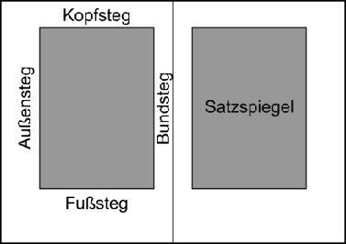
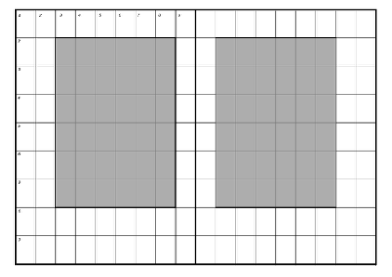
Satzspiegel
Typografie ist die Lehre der ästhetischen und funktionalen Gestaltung der Gestaltung von Schriftwerken z. B. des Satzspiegels, der Buchstaben, Satzzeichen und Schriften.
Satzspiegel
Der Satzspiegel definiert die Nutzfläche einer Seite (im Gegensatz zu leerer Fläche).
Ein Satzspiegel wird dann als ästhetisch empfunden, wenn sich (selbst-)ähnliche Proportionen wiederfinden.
Die Länge einer Zeile sollte sich nach der optimalen Lesbarkeit ausrichten, für die ca. 65 Zeichen angenommen werden.
Papierseiten nach Din-Normen haben ein Seitenverhältnis von ca. 1:1.4. Ein Satzspiegel im gleichen Verhältnis ist ästhetisch.
Ein weiterer klassischer Satzspiegel ist nach dem Goldenen Schnitt aufgebaut.
Zu beachten ist, dass Satzspiegel i. A. nur die Verhältnisse der Seitenränder bezeichnen, nicht die Absolutgrößen.
Seitenränder nach dem Goldenen Schnitt sind z. B.:
Die erste gedruckte Bibel; gestaltet von Gutenberg, immer noch ein Meisterwerk der Druckkunst in Ästhetik und Funktionalität. Der Satzspiegel ist im Verhältnis des Goldenen Schnitts gestaltet.
Die Seitenränder (Stege) haben verschiedene Namen, um Verwechslungen zu vermeiden.
 | Segmente | Rand (mm) zweiseitig
Bundsteg | 1 | 23.3
Kopfsteg | 1 | 33.0
Außensteg | 2 | 46.7
Fußsteg | 2 | 66.0
Textbreite | 6 | 140
Texthöhe | 6 | 198
Die Unterteilung der Seite in 9*9 Miniaturausgaben erzeugt einen Satzspiegel, der ähnlich zum Goldenen Schnitt ist („Rasterteilung).

Slide 26
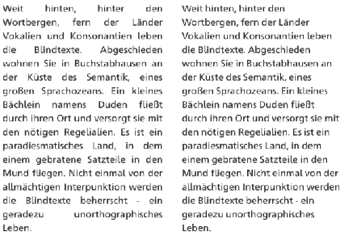
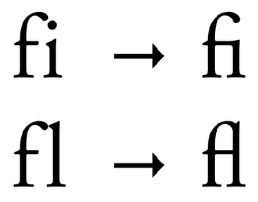
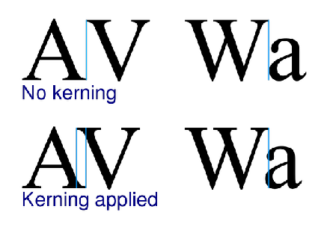
Die Zehn Gebote der Textformatierung
1
Du sollst nicht auseinanderreißen die Worte, die zusammengehören.
Du sollst den rechten Abstand wahren (ein kurzes Leerzeichen) zwischen Kürzeln wie z. B., u. a., etc. oder vor X % (falsch: z. B., richtig: z. B.).
Du sollst den Unterschied zwischen Bindestrich (-) und Gedankenstrich (–) in Ehren halten. Meide den amerikanischen Geviert-Strich (–).
Du sollst der deutschen Rechtschreibung keine Gewalt antun, indem du das Apostroph falsch einsetzt (falsch: Sebastian’s Bar, falsch: Geht`s gut?).
Ein Ästhet versteht sich mit den Ligaturen.
Du sollst eines Absatzes letzte Zeile nicht auf der Folgeseite vereinsamen lassen; du sollst die erste Zeile eines Absatzes nicht als letzte Zeile unten auf der Seite beginnen lassen.
Du sollst eine Seite nicht aufschreien lassen in der Agonie vollgequetschten Textes. Lass ihr Luft zum Atmen auf dass sie sich ihres Daseins erfreue.
Teile und herrsche durch räumliche Nähe; lass zusammen die Gedanken, die zusammen gehören (Absätze) und teile die, die nicht eines Fleisches sind (verschiedene Gedanken). Ein Absatz weise ca. 5-15 Zeilen auf.
Der gute Hirt eines Textes gliedere den Satzspiegel wohl; den goldenen Schnitt habe er stets im Hinterkopf.
Meister der Kunst wissen um die Nähe einzelner Buchstaben und sorgen für das rechte Maße an Nähe und Ferne (vgl. Unterschneidung, engl. kerning).
5
10
Vertiefung

Slide 27
Schreibstil

Slide 28
Der „rote Faden“
Beispiel: Ihre Forschungsfrage lautet: "Haben Statussymbole einen Einfluss auf den Erfolg beim Online-Dating?"
Bei dieser Fragestellung sollten Sie drei Aspekte im Theorieteil erörtern:
Psychologie des sozialen Status
Partnerschaft/ Partnersuche
Der kausale Zusammenhang von Status und Partnersuche, z. B. aus Sicht der Evolutionspsychologie
Ggf. sind noch Teile wie „Besonderheiten des Online-Datings“ etc. zu ergänzen.
Inhalte, die sich nicht aus der Forschungsfrage ergeben, sollten nicht im Theorieteil erörtert werden.
Umgekehrt gilt: Was in der Forschungsfrage als relevante Inhalte angesprochen wird, soll sich auch im Theorieteil wiederfinden.
Wenn Sie eine Hypothese formulieren wollen, nach der das Geschlecht den o.g. Zusammenhang moderiert, so sollten Sie diese Hypothese daher auch im Theorieteil begründen bzw. einführen.
Die Hypothesen sollten sich demnach anhand des Theorieteils begründen lassen.

Slide 29
Grundregeln wissenschaftlichen Formulieren
Klare, verständliche Sprache
Kurze Sätze
Nicht wertend
Bevorzugt in der dritten Person
Ich/Wir sparsam:
„Zur Überprüfung der Hypothesen erfolgte mittels Regressionsanalyse.“
„Die Hypothesenprüfung erfolgt mittels Regressionsanalyse.“
„Gemäß unserer Annahmen…“, „Ausgehend von den bisherigen Forschungsbefunden vermuten wir…“
„Als theoretisches Fundament dient die Theorie von …“.
Eher Aktiv statt passiv:
„In der vorliegenden Studie werden Effekte des … untersucht“.
„Die zentrale Hypothese ist …“
„Die Analyse von Blickbewegungsdaten offenbarte …“.
„Die Analyse von Blickbewegungen offenbart, dass …“.
Geschickte Formulierung umgeht die Aktiv-Passiv-Ich-Wir-Frage
Verben statt Nomen (gut: überprüfen; weniger gut: Überprüfung)

Slide 30

Tipps zum Schreibstil
Präsens als Zeitform zum Beschreiben des Vorhabens und zur Ergebnisdarstellung, deren Erkenntnisse andauern
„Die Ergebnisse zeigen…“.
„Menschen streben nach Freiheit, so Müller (2019) …“.
„Ein Schwachpunkt dieser Theorie ist …“.
Vergangenheitsform als Zeitform zum Berichten von Befunden anderer Autoren und zur Beschreibung des methodischen Vorgehens
„Voss, Rothermund, und Brandstätter (2008) untersuchten mit einer Farbfeldaufgabe den Einfluss von Motiven auf die Bewertung von Farbanteilen…“.
„Der Anker wurde variiert indem…“.
„Frauen parkten im Mittel schneller aus als Männer“.
Prägnante Begriffe für UVs/AVs definieren und durchgängig nutzen
Ergebnisse (Statistiken) nach APA-Richtlinien darstellen
Tipp: Schauen sie, wie es die Wissenschaftler in ihren Forschungsberichten machen und wie sie Aussagen formulieren! Weitere Formulierungshinweise finden sie im APA-Publication Manual oder hier: http://www.apastyle.org/learn/tutorials/basics-tutorial.aspx

Slide 31
Tldr: Fremdwörter beugen sich der deutschen Rechtschreibung
Wörter und Wortgruppen, die als Zitate aus einer fremden Sprache angesehen werden, bleiben in der Schreibung meist völlig unverändert (Duden D39): cum grano salis, ad nauseam, Open Science Framework, standard deviation, null hypothesis.
Solche „Zitatwörter“ sind in der ersten Aufführung im Text mit Kursivdruck zu kennzeichnen, es sei denn, sie können als allgemein bekannt vorausgesetzt werden.
Englische Begriffe im Fließtext sollten i. A. nicht als Zitate gesetzt sein, sondern den Regeln der deutschen Rechtschreibung unterworfen werden.
Bei mehrteiligen Substantiven und substantivischen Aneinanderreihungen werden das erste Wort und die substantivischen Bestandteile großgeschrieben (Duden D40): Der Status quo, der Duty-free-Shop, die Multiple-Choice-Aufgabe, das Small-N-large-p-Problem, Browser, Download, Mindmap, Meeting, Fastfood, Mountainbike, Deadline.
Zusammengesetzte Fremdwörter werden zusammengeschrieben (Duden D41). Besteht die Zusammensetzung aus Substantiven, kann zur besseren Lesbarkeit ein Bindestrich gesetzt werden: Desktop-Publishing, Business-Case, Turnaround, E-Mail, Assessment-Center, Human-Resources-Manager, Burn-out-Syndrom, Chill-out-Room, Changemanagement.
ABER 1: Ist der erste Bestandteil ein Adjektiv, so gilt in Anlehnung an die Herkunftssprache Getrenntschreibung: Hot Spot, Top Ten, Electronic Banking, Digital Rights, Human Resources, Private Equity, New Economy, Happy Hour, Open Air, Social Media, Open Source.
ABER 2: Namen aus mehreren Teilen werden auseinander geschrieben: Hells Angels, New York.
Bei Substantivierungen aus dem Englischen, die auf eine Verbindung aus Verb und Partikel (Adverb) zurückgehen, setzt man gewöhnlich einen Bindestrich; daneben ist auch Zusammenschreibung möglich: Black-out, Count-Down, Kick-off, Check-in, Make-up.
Aneinanderreihungen und Zusammensetzungen mit Wortgruppen schreibt man mit Bindestrich (Duden D42): R-Syntax, Knew-it-all-along-Effekt, Due-Dilligence-Prüfung.
Quelle: https://www.duden.de/sprachwissen/rechtschreibregeln/fremdwoerter
https://www.scribbr.de/bachelorarbeit-englisch/englische-woerter-in-deutschen-abschlussarbeiten/

Slide 32
Eine Ode an die Schaubilder
Schaubilder...
veranschaulichen und vereinfachen einerseits, können andererseits akzentuieren.
konkretisieren einen umfangreichen „Rolltext“.
können sehr viel Information „auf einen Blick“ vermitteln.
wirken belebend und motivierend.
müssen sich inhaltlich vom Text absetzen und dürfen nicht redundant oder informationsarm sein.
sollen in adäquatem Verhältnis von Größe und Informationsgehalt stehen.
sollen im Regelfall selbst gestaltet sein. Kopien und Screenshots sind qualitätsgemindert und urheberrechtlich mitunter bedenklich.
sollen übersichtlich sein und nicht überfrachten.
mit wenig Aussage (schöne Menschen, die sich anlächeln) sollten vermieden werden aufgrund ihres Informationsarmut
sind Abbildungen und Tabellen und im Text zu referenzieren.
Abbildungen und Tabellen sollten nah zu ihrer Referenz im Text platziert sein.

Slide 33
Beachten Sie das Urheberrecht
Prüfen Sie die Nutzungsrechte bzw. die Nutzungslizenzen eines Werkes, bevor Sie es übernehmen.
Urheberrechtlich geschützten Werken (wie Abbildungen) dürfen Sie nicht ohne schriftliche Genehmigung des Inhabers des Urheberrechts einer Abbildung übernehmen – auch nicht in leicht abgeänderter Form.
Bei permissiven Nutzungslizenzen wie CC-BY ist die Nutzung hingegen erlaubt.
Es empfiehlt sich für wissenschaftliche Zwecke, Werke mit permissiven Nutzungsrechten zu nutzen.
Es gibt zwar ein Zitatrecht für Bilder (§51 UrhG), doch ist es im Einzelfall nicht einfach, korrekt anzuwenden:
Zulässig ist die Vervielfältigung, Verbreitung und öffentliche Wiedergabe eines veröffentlichten Werkes zum Zweck des Zitats, sofern die Nutzung in ihrem Umfang durch den besonderen Zweck gerechtfertigt ist. Zulässig ist dies insbesondere, wenn
einzelne Werke nach der Veröffentlichung in ein selbständiges wissenschaftliches Werk zur Erläuterung des Inhalts aufgenommen werden
Letzter Absatz lässt sich so interpretieren, dass der Text ohne Bild verständlich sein muss.
Hey, das hier ist keine Rechtsberatung 🤓🤪
Für Zwecke der Lehre gelten laxere Regeln (§ 60 UrhG).
Quelle: https://www.bpb.de/gesellschaft/medien-und-sport/urheberrecht/169971/urheberrecht-und-copyright

Slide 34
Argumentieren Sie mit der Pyramide
Forschungsfrage und -antwort
Abstract
Sprechende Überschriften
Forschungsfrage klar formuliert
Zusammenfassung der Ergebnisse
Details/Text
Der eilige Leser sollte beim Überfliegen Ihres Textes schnell (sofort) die wichtigsten Informationen erkennen. Auch dem „mittelgründlichen“ Leser sollten Inhaltsverdichtungen (z. B. Zusammenfassungen) angeboten werden. Das Ziel/der Nutzen und die Forschungsfrage Ihrer Arbeit sollte in jedem Fall prägnant expliziert sein (z. B. in einem Satz).
Minto, B. (2005). Das Prinzip der Pyramide: Ideen klar, verständlich und erfolgreich kommunizieren. Pearson Studium.

Slide 35
Abschluss

Slide 36
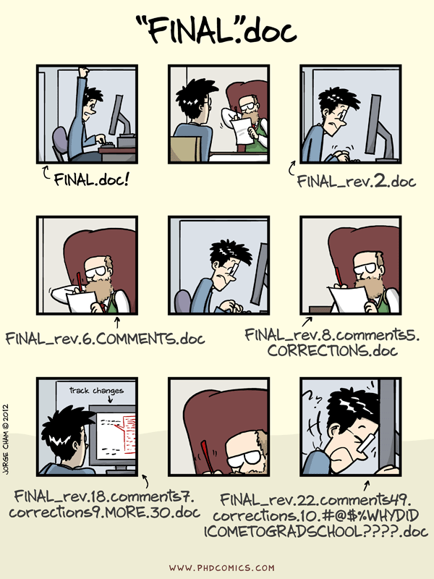
Full catastrophe living…
Es bietet sich an, Ihr Textdokument zu versionieren.
Das bedeutet, die jeweils neueste Version der Arbeit in einer neuen Datei zu speichern.
Minimalanforderung ist eine sinnvolle Benennung der Datei entsprechend der Version der Arbeit.
Von „Hausi_final.doc“ rate ich ab :)
Ein einfaches System ist, die Datei mit „_v01“ (V wie Version plus laufende Nummer) zu benennen.
Wer richtig cool mit Versionierung arbeiten will, der nehme git
Alle paar Minuten backupen bietet sich auch an…
Ein Backup sollte online liegen, eines auf einer externen Festplatte (Stick).

Slide 37
Gestern stand ich am Abgrund.
Heute bin ich einen Schritt weiter.
https://unsplash.com/@nicholassampson

Slide 38
Hinweise
Dieses Dokument steht unter der Lizenz CC-BY 3.0.
Autor: Sebastian Sauer
Für externe Links kann keine Haftung übernommen werden.
Dieses Dokument entstand mit reichlicher Unterstützung vieler Kolleginnen und Kollegen aus der FOM. Vielen Dank!

